Slide 1
ТООН ГАРЫН ҮСЭГ АШИГЛАН ГАРЫН ҮСЭГ ЗУРАХ, СИСТЕМД ХАНДАХ, ЭМЭЙЛ БАТАЛГААЖУУЛАХ
Мон Пасс СА тоон гэрчилгээ олгох байгууллага

Slide 2
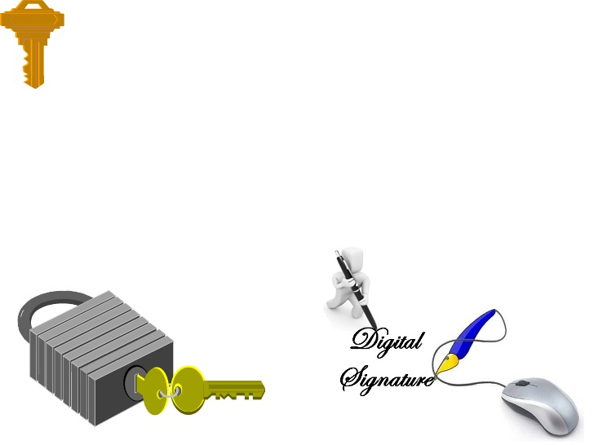
ТООН ГАРЫН ҮСЭГ ГЭЖ ЮУ ВЭ?
Сүлжээний орчин дахь итгэлцэл.
Таны баталгаажуулалт
Нууцлал, халдашгүй байдал
Өгөгдлийн чинь бүрэн бүтэн байдлыг хангах шилдэг хэрэгсэл
Цахим засаг, цахим бизнес хөгжих түлхүүр хүчин зүйл

Slide 3
Баримт бичгийн аюулгүй байдал
Үнэн зөв, бодит байдал
Нууцлагдсан халдашгүй байдал
Бүрэн бүтэн байдал
Үл татгалзах шинж

Slide 4
Үүнийг хэрхэн хангадаг вэ?
Бодит ертөнц
Цахим ертөнц
Үнэн зөв
байдал
Нотариат, Биетээр, Зураг, баримт бичиг г.м
Тоон гарын үсэг
Нууцлал
Дугтуй, лац
Шифрлэлт
Гарын үсэг, бар код, Усан хээ, лацадсан захиа, нууцын тэмдэг
Бүрэн бүтэн
байдал
Тоон гарын үсэг
Батагаажуулсан гарын үсэг, хүлээн авсан гарын үсэг
Тоон гарын үсэг
Үл татгалзах

Slide 5
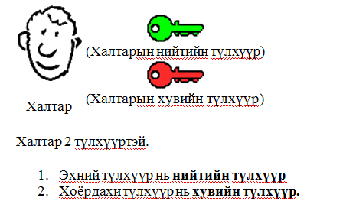
Тоон гарын үсэг
“Тоон гарын үсэг” гэж тоон гарын үсгийн хувийн түлхүүр ашиглан мэдээллийг криптограф хувиргалтад оруулж үүсгэсэн, баримт бичгийн бүрдэл болох цахим гарын үсэг;

Slide 6
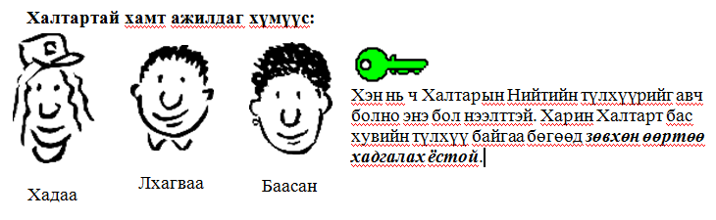
Тоон гарын үсэг
Тоон гарын үсэг — мэдээлэл, баримт бичигийг хамгаалах хамгийн найдвартэй арга.
Цахим орчинд нөгөө талаа хөдөлбөргүй таних шалгарсан арга
Хийсэн үйлдэлийг батлах, татгалзах боломжгүй болгох шилдэг арга.
Тоон гарын үсэгийг эвдлэх боломжгүй, хялбар хэрэглэж болдог универсаль хэрэгсэл. ТГҮ бүр хосгүй шинжтэй.
ТГҮГ-г зөвхөн Гэрчилгээ олгох байгууллага олгоно.

Slide 7
Тодорхойлолт
Тоон гарын үсэгийн гэрчилгээ гэдэг нь нээлттэй түлхүүр болон нэмэлт мэдээллүүд гэрчилгээ эзэмшигчид хамаарагддаг гэдгийг баталгаажуулж буй цахим юмуу цаасан баримт бичиг. Гэрчилгээг ГОБ олгож, өөрийн тоон гарын үсгээр баталгаажуулсан байна.
ТООН ГАРЫН ҮСГИЙН ГЭРЧИЛГЭЭ
(ТГҮГ - DSC)

Slide 8







Тоон гэрчилгээ, крипто хамгаалалтын зорилго
Сүлжээн дахь итгэлцлийг бүрэн дүүрэн хангах;
Хэрэглэгчийг таньж баталгаажуулах;
Онлайн үйлчилгээ, нөөцөд хандах хандалтыг зөвшөөрөх;
Өгөгдлийн нууцлалыг хангах;
Өгөгдлийн бүрэн бүтэн байдлыг хангах;
Хийсэн үйлдлээсээ татгалзах боломжгүй байдлыг хангах, баталгаажуулах.

Slide 9

ТООН ГЭРЧИЛГЭЭНИЙ ХЭРЭГЛЭЭ
Төр, бизнесийн бүх төрлийн онлайн үйлчилгээ
  Аюулгүй хандалт
  Гарын үсэг
  Шифрлэлт
  Цахим албан хэрэг
Э-Оффис
  Цахим албан хэрэг хөтлөлт, цаасгүй офис
  Цахим онлайн үйлчилгээ, цахим лавлагаа, хариу, баримт бичиг, харилцааны удирдлага
Э-Худалдаа
  Веб серверүүд
  Холболтууд
  Домэйны хяналтууд
  VPN
  SSL
Банкууд
Гэрчилгээний хэрэглээ
  Аюулгүй хандалт
  Гарын үсэг
  Онлайн гүйлгээ
  Э-чек, э-баримтууд
Цахим захидал харилцаа
ашиглагч хэн бүхэн
  Хувь хүн
  Байгууллага
  Гарын үсэг
  Шифрлэлт
Програм хангамжийн үйлдвэрлэл эрхлэгч
Утасгүй холболт
ашиглагч хэн бүхэн
  Эх кодод тоон гарын үсэг зурж хамгаалах
  Mobile контентуудыг хамгаалах

Slide 10





ТӨРИЙН БАЙГУУЛЛАГЫН ТООН ГАРЫН
ҮСГИЙН ХЭРЭГЛЭЭ
Цахим албан хэрэг хөтлөлт, цаасгүй технологи
Төрийн байгууллагад гаргаж өгдөг цахим тайлан, мэдээлэл
Бүх төрлийн системд хандахад таньж баталгаажуулах
Төрийн онлайн үйлчилгээ үзүүлэх
Цахим худалдаа, худалдан авалт, цахим тендер
Цахим шүүх, нотариатын цахим албан хэрэг, гэрчлэлт, цахим лавлагаа, баримт
Цахим гэрээ хэлцэл байгуулах

Slide 11




Байгууллагад тоон гарын үсэг ашиглах
Системд хөдөлбөргүй таньж баталгаажуулах
Өргөдөл, хүсэлт, материал, цахим баримт бичигийг тоон гарын үсгээр баталгаажуулан илгээх
Өргөдөл, хүсэлтийн хариу, олгосон эрх, гэрчилгээ, баримт бичигийг төрийн ажилтаны тоон гарын үсэг ашиглан хариу илгээх
Дотоод бизнес үйл явцыг цаасгүй технологид шилжүүлэх, цахим албан хэрэг хөтлөлт нэвтрүүлэх
Нууц албан баримт бичигийг шифрлэн хадгалах, илгээх, дамжуулах

Slide 12
Тоон гарын үсэгт суурилсан төрийн үйлчилгээ
Төрийн байгууллагын онлайн үйлчилгээнд хандахад өөрийгөө таньж баталгаажуулах, үйлчилгээ авахын тулд иргэд өөрсдийн тоон гарын үсгээ (Үүл, СИМ, иргэний үнэмлэх юмуу крипто токенд агуулсан) ашигладаг, хариу үзүүлэх төрийн үйлчилгээ, баримт бичиг, лавлагаа төрийн албан хаагчийн тоон гарын үсгээр баталгааждаг болох.

Slide 13

Цахим албан хэрэг хөтлөлт
Цахим (ухаалаг) засаг, цахим бүртгэлийг хэрэгжүүлэх нэг үндсэн суурь нь тоон гарын үсэгт суурилсан гадаад болон дотоод албан хэрэг хөтлөлт, архивийн ажиллагаа.
Бизнес процессоо зохистой горимд оруулах зураглал, дүрээ гаргаад тоон гарын үсэгт суурилсан дотоод цахим албан хэрэг хөтлөлтөд бүрэн шилжинэ.
Цаас ашигладаг бүх үйл явцыг дахин нягталж тоон гарын үсэгт суурилан цахим болгох концепц, зураглалыг гаргаж хэрэгжүүлнэ. Дотоод үүлэн сервер, платформ, э-офисын систем байх нь зохистой

Slide 14

Цахим албан хэрэг хөтлөлт
Баримт бичигийн удирдлагын төлөвлөгөө гаргах
Баримт бичигийн удирдлагын төлөвлөгөөг хэрэгжүүлэх
Дотоод бүх баримт бичиг, тайлан, мэдээлэлийг ажилтнууд тоон гарын үсгээрээ зурж баталгаажуулж дотоод системээр илгээдэг болох.
Цахим архив бий болгох
Багагүй олон орон тоо хэмнэх боломжтой болно.
Иргэд, аж ахуйн нэгжүүдэд үзүүлэх үйлчилгээний хурд эрс нэмэгдэж, тэдэнд хялбар, хямд төсөр болно.
Цаас, хор гэх мэт офисын зардлууд, цаг хугацаа хэмнэгдэж улсын төсвийн зардлыг ихээхэн бууруулна.

Slide 15

Тоон гарын үсэгт суурилсан хандалтын удирдлага
Төрийн байгууллагын гадаад, дотоод бүх системд хандаж буй хүмүүс нэр, нууц үгээс гадна тоон гарын үсэгээ ашиглан ханддаг болгох (хоёр хүчин зүйлтэй хандалт).
Системд тоон гарын үсэгт суурилсан хандалтын удирдлагын модуль суулгана.
Системийн хэрэглэгчид тоон гарын үсэгээ энэ модульд бүртгүүлнэ.
Хандалт хийх үед нэр, нууц үгээс гадна тоон гарын үсэг ашиглан хандана.

Slide 16

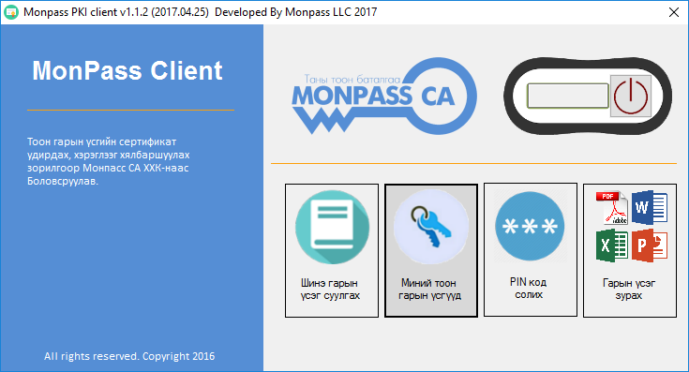
ТООН ГАРЫН ҮСГЭЭ АШИГЛАХ
Тоон гарын үсгийн тээгч төхөөрөмжтэй ажиллахын тулд компютер дээрээ esign юмуу МонПасс Клиент програм суулгана.
“Хур”, “Дан” болон “МонПасс сервис”-ийг системдээ уялдуулан холбоно.

Slide 17
Тоон гарын үсэг зурах
Бичиг баримтад гарын үсэг зурахад Халтарын ашиглаж байгаа програм хамгамж өгөгдөл/бичиг баримт, захиа гэх мэт/-д хаш хийснээр цөөхөн хэдэн мөр мэдээлэл уг бичиг баримтад нэмэгдэн хууль ёсны хамгаалалттай болно. Тэдгээр цөөхөн мөрийг тоон зурвас – message digest гэнэ.
Халтарын ашиглаж байгаа програм түүний хувийн түлхүүрээр өмнө нь гаргаж авсан тоон зурвсыг нууцлах ба үүний үр дүнг ТООН ГАРЫН ҮСЭГ гэдэг
Үүний дараа Халтарын ашиглаж байгаа програм бичиг баримтад ТООН ГАРЫН ҮСЭГ нэмнэ, тэгснээр бүх мэдээлэл хэш хийгдэж гарын үсэг зурагдана.

Slide 18

ГАРЫН ҮСЭГ ЗУРАХ
PDF файлд тоон гарын үсэг зурах
  Гарын үсэг зурах талбар үүсгэх, байршил тохируулах, зурах
Doc, Excel файлд гарын үсэг зурах
Email-д гарын үсэг зурах
XML төрөлтэй файлд гарын үсэг зурах
Текст төрөлтэй файлд гарын үсэг зурах
Зураг, бичлэг болон бүх төрлийн файлд гарын үсэг зурах
Онлайн порталд байршиж буй файлд гарын үсэг зурах
Цахим гүйлгээ, баримтанд гарын үсэг зурах
  Гар ажиллагаагаар
  Автоматаар (Bulk sign)
Цахим тайлан мэдээнд гарын үсэг зурах
Өгөгдлийн сангийн өгөгдөлд гарын үсэг зурах
Програмын эх кодыг баталгаажуулж гарын үсэг зурах

Slide 19
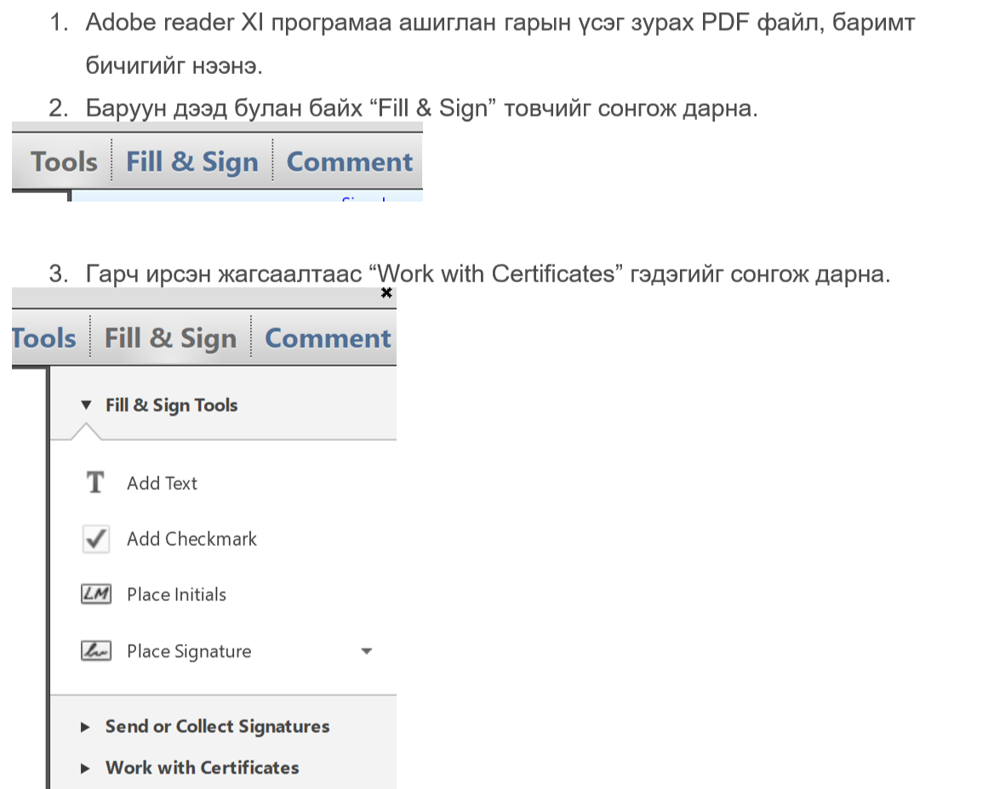
PDF БАРИМТ БИЧИГТ ТООН ГАРЫН
ҮСЭГ ЗУРАХ ЖИШЭЭ

Slide 20
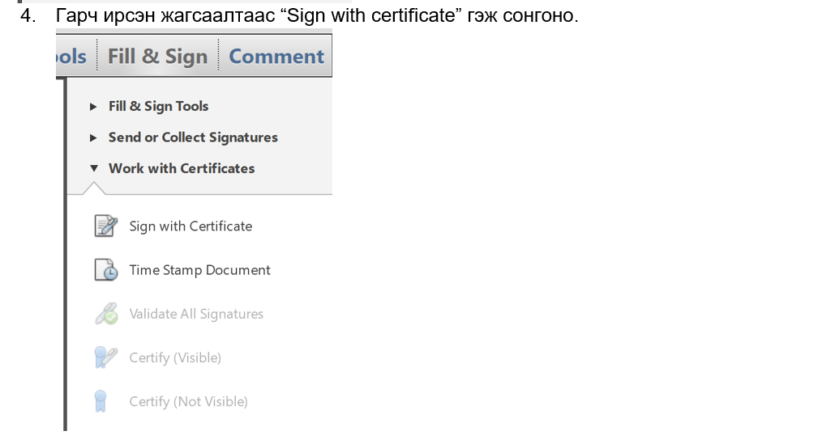
PDF БАРИМТ БИЧИГТ ТООН ГАРЫН
ҮСЭГ ЗУРАХ ЖИШЭЭ

Slide 21
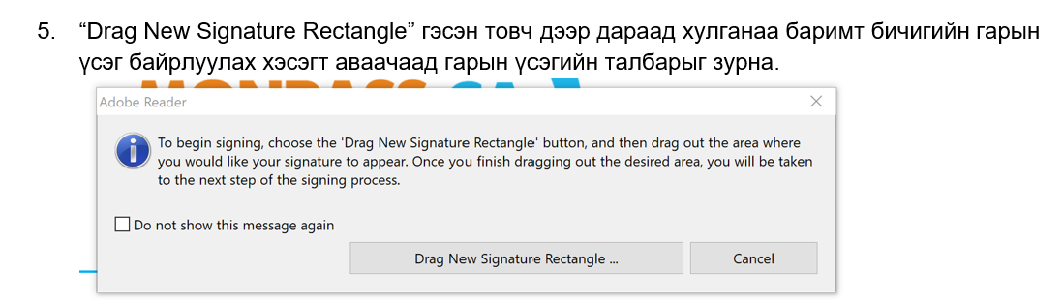
PDF БАРИМТ БИЧИГТ ТООН ГАРЫН
ҮСЭГ ЗУРАХ ЖИШЭЭ

Slide 22
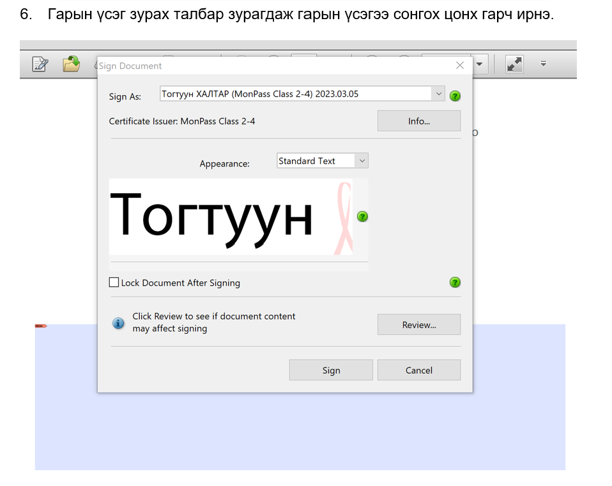
PDF БАРИМТ БИЧИГТ ТООН ГАРЫН
ҮСЭГ ЗУРАХ ЖИШЭЭ

Slide 23
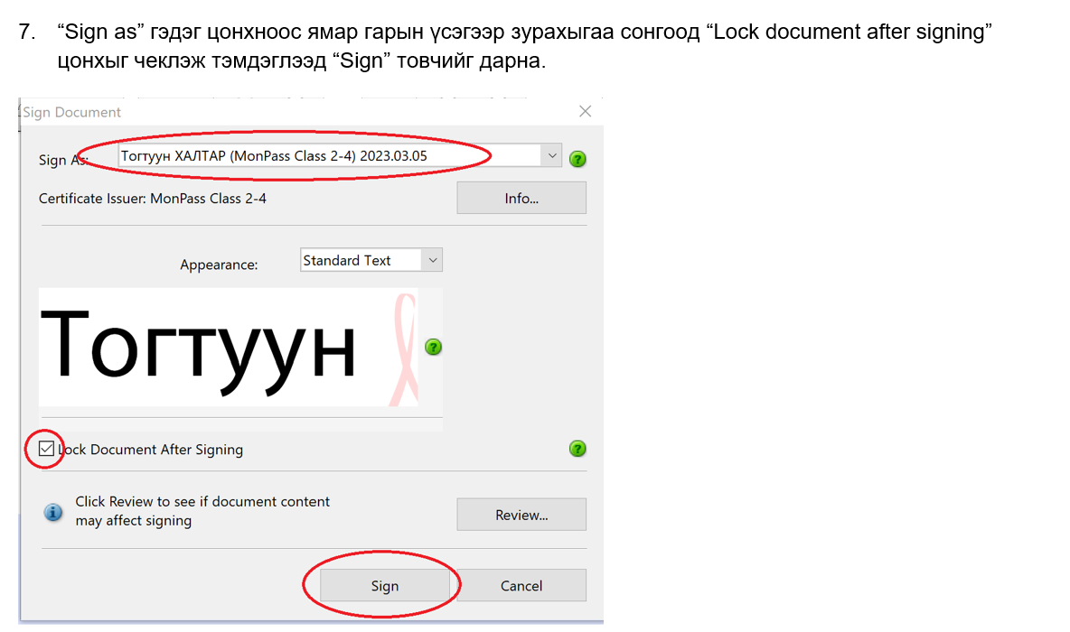
PDF БАРИМТ БИЧИГТ ТООН ГАРЫН
ҮСЭГ ЗУРАХ ЖИШЭЭ

Slide 24
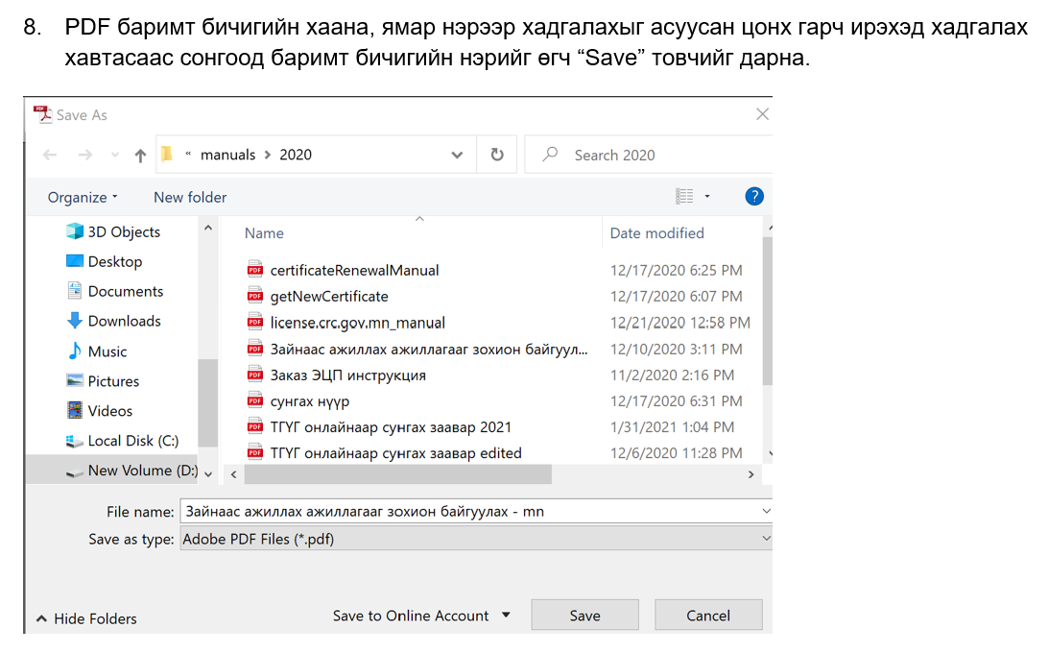
PDF БАРИМТ БИЧИГТ ТООН ГАРЫН
ҮСЭГ ЗУРАХ ЖИШЭЭ

Slide 25
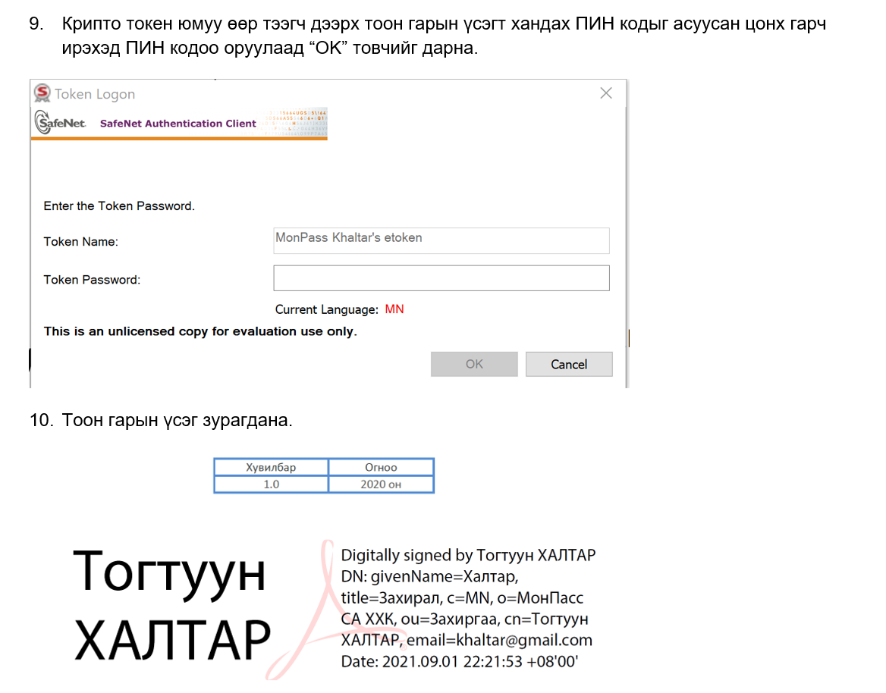
PDF БАРИМТ БИЧИГТ ТООН ГАРЫН
ҮСЭГ ЗУРАХ ЖИШЭЭ

Slide 26
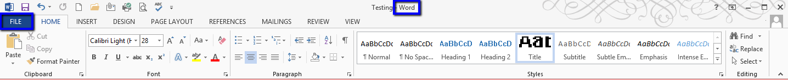
WORD, EXCEL, POWER POINT БАРИМТ БИЧИГТ ДАЛД ТООН ГАРЫН ҮСЭГ ЗУРАХ ЖИШЭЭ
Файлаа аль нэг програмдаа нээнэ.
Гарын үсэг зурах гэрчилгээ бүхий токеноо залгана.
Програмынхаа “file” товчийг дарна
А
Info цэсийг дарж Protect Document > Add a Digital Signature гэж сонгоно.

Slide 27
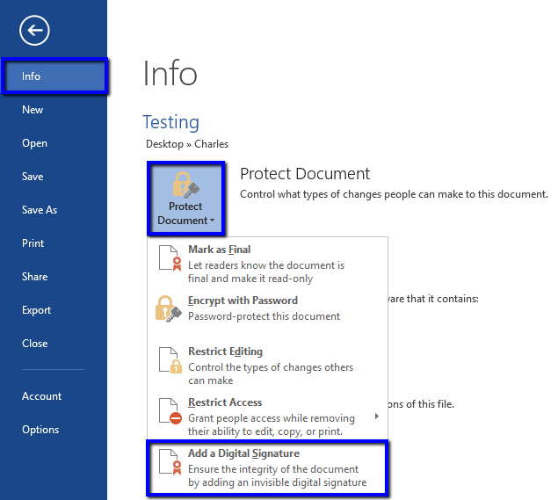
WORD, EXCEL, POWER POINT БАРИМТ БИЧИГТ ДАЛД ТООН ГАРЫН ҮСЭГ ЗУРАХ ЖИШЭЭ

Slide 28
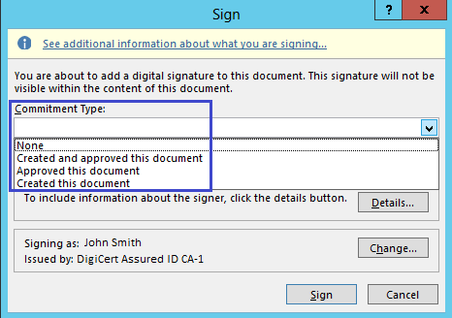
WORD, EXCEL, POWER POINT БАРИМТ БИЧИГТ ДАЛД ТООН ГАРЫН ҮСЭГ ЗУРАХ ЖИШЭЭ
Sign цонх дахь Commitment Type жагсаалтаас гарын үсэг зурагчид хамгийн сайн тохирч буй дараах үүрэг ролийн аль нэгийг сонгоно
  None
  Created and approved this document
  Approved this document
  Created this document

Slide 29
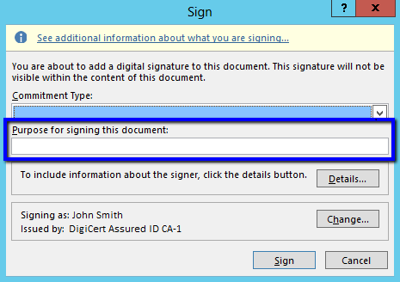
WORD, EXCEL, POWER POINT БАРИМТ БИЧИГТ ДАЛД ТООН ГАРЫН ҮСЭГ ЗУРАХ ЖИШЭЭ
Purpose for signing this document хайрцагт гарын үсэг зурж буй зорилгоо оруулна.

Slide 30
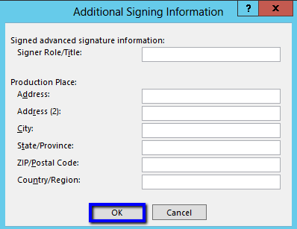
WORD, EXCEL, POWER POINT БАРИМТ БИЧИГТ ДАЛД ТООН ГАРЫН ҮСЭГ ЗУРАХ ЖИШЭЭ
To include information about the signer-ийн Details-ийг дарж ороод Additional Signing Information цонхонд мэдээлэл оруулаад OK дарна.

Slide 31
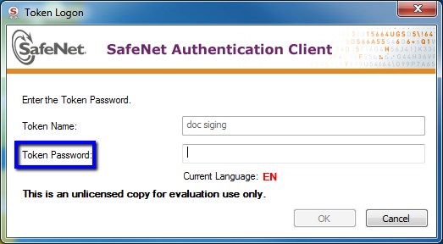
WORD, EXCEL, POWER POINT БАРИМТ БИЧИГТ ДАЛД ТООН ГАРЫН ҮСЭГ ЗУРАХ ЖИШЭЭ
OK дарсаны дараа гарч ирэх Sign цонхонд Change гэж дарна.
Windows Security цонхонд гарын үсэг зурах гэрчилгээгээ сонгоод OK дарна.
Sign цонхонд Sign дарна.
Хэрэв Монпасс-ын гэрчилгээ ашиглаж байгаа бол токены нууц үгээ оруулаад OK дарна

Slide 32

WORD, EXCEL, POWER POINT БАРИМТ БИЧИГТ ДАЛД ТООН ГАРЫН ҮСЭГ ЗУРАХ ЖИШЭЭ
Signature Confirmation цонх дахь мессажийг уншаад OK дарна
Тодруулга: хэрэв та Don’t show this message again-ийг чагталсан бол энэ цонх дараа нь гарахгүй.
Гарын үсэг зурагдсаны дараа MARKED AS FINAL гэсэн жижиг цонх баримт бичигийн доор гарч ирнэ. Хэрэв баримт бичигийг ямар нэг байдалаар боловсруулж, өөрчлөлт оруулсан бол гарын үсэгийн тэмдэглэгээ арилж дахин гарын үсэг зурах шаардлагатай болно.

Slide 33
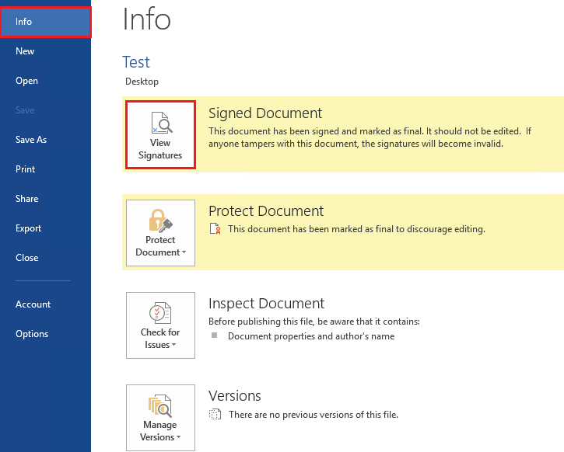
WORD, EXCEL, POWER POINT БАРИМТ БИЧИГТ ДАЛД ТООН ГАРЫН ҮСЭГ ЗУРАХ ЖИШЭЭ
Гарын үсэг зурагчийн мэдээлэлийг харахын тулд This document contains signatures жижиг хуудасыг дарна, эсэхүл File > Info > View Signatures гэж орно.

Slide 34
MS OUTLOOK АШИГЛАН ЦАХИМ ЗАХИАНД ТООН ГАРЫН ҮСЭГ ЗУРАХ ЖИШЭЭ
Outlook ашиглан гарын үсэгээ зурахаасаа өмнө та гэрчилгээгээ компьютер дахь Outlook-ийн Trust Center -д нэмсэн байх ёстой.
Мессаж захианд гарын үсэг зурах
Outlook-ийн Options -ийг дарж ороод Permission -ээс Sign Message-ийг дарна.
  Хэрэв Sign Message товчийг гаргалгүй зурахыг хүсвэл:
    Options-ийг дарна.
    More Options -оос dialog box launcher дарна.
    Security Settings-ийг дараад Add digital signature to this message -ийг тэмдэглэнэ.
    OK дараад Close-ийг дарна.
Мессаж, захиагаа бичээд send дарна.

Slide 35
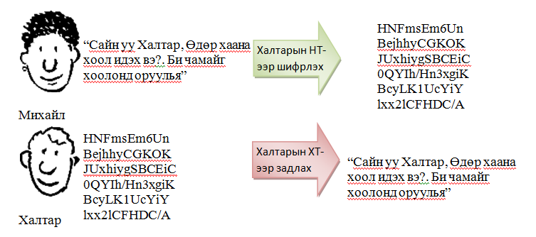
Тоон гарын үсэг ашиглан шифрлэх

Slide 36

FILE PROTECTOR ПРОГРАМ АШИГЛАН ШИФРЛЭХ
(Encrypt/Decrypt)
FileProtector for Windows - Download it from Uptodown for free хаягаар татаж авна
Хүлээн авагчийн нийтийн түлхүүр ашиглах шифрлэх бол түүний нийтийн түлхүүрийг татаж авах юмуу өөрөөс нь мэйлээр авч гэрчилгээний сандаа нэмнэ.
Өөрийн нийтийн түлхүүр ашиглан шифрлэх бол нийтийн түлхүүрээ гэрчилгээний сандаа нэмнэ.
Баримт бичигийг шифрлэхийн тулд үндсэн цонхон дахь “Encrypt” товчийг дарах юмуу “File” цэснээс зохих цэсийг сонгоно. Дараах цонх гарч ирнэ.

Slide 37
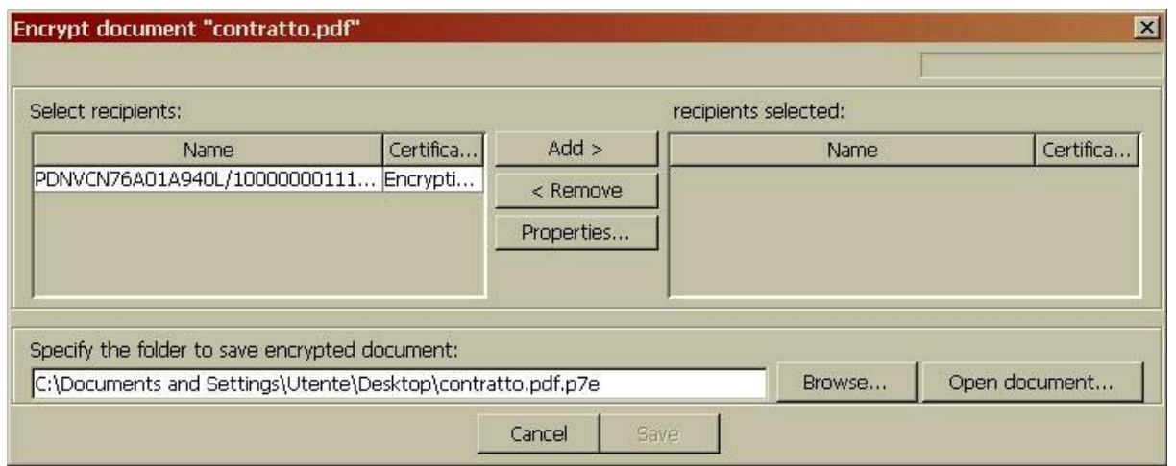
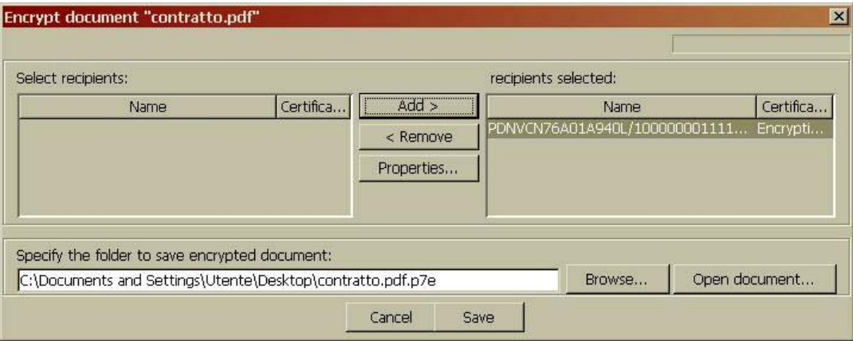
FILE PROTECTOR ПРОГРАМ АШИГЛАН ШИФРЛЭХ
(Encrypt/Decrypt)
Зүүн талд гэрчилгээний санд байгаа шифрлэлт хийх хүртээмжтэй гэрчилгээний жагсаалт харагдана. Баруун талд гэрчилгээг сонгосны дараах гэрчилгээний хаяг харагдах ёстой. Шифрлэгдсэн баримт бичигийг хүлээн авах этгээд, эсхүл өөрөө шифрлэн хадгалахаа удирдаж болно.
Шифрлэлт хийх гэрчилгээг сонгосоны дараа гэрчилгээ баруун талд харагдаж “Save” товч идэвхжинэ. “Save” товчийг дарж эхний үйлдлийг дуусгана.

Slide 38
FILE PROTECTOR ПРОГРАМ АШИГЛАН ШИФРЛЭХ
(Encrypt/Decrypt)
Файлд тоон гарын үсэг зурах болон шифрлэх ажиллагааг нэгэн зэрэг хийж бас болно. Энэ эх үүсвэр болон нууцлалын нэгэн зэрэг хангана. Үүний тулд үндсэн нүүр цонх дахь “sign & encrypt” товчийг дарна.
Илгээж буй файлын шифрлэхдээ хүлээн авагчийн нийтийн түлхүүр шаардлагатай болдогийг өмнө дурдсан.
Өөрийн файл, хавтасуудаа шифрлэн хадгалах бол өөрийн нийтийн түлхүүрийг ашиглаад “encrypt” товчийг дарж шифрлэнэ. Хавтасыг шифрлэх бол “File” цэсэн дахь “ecnrypt folder”-ийг сонгоод дарна. Зааварын дагуу хавтасаа сонгоод шифрлэнэ.

Slide 39
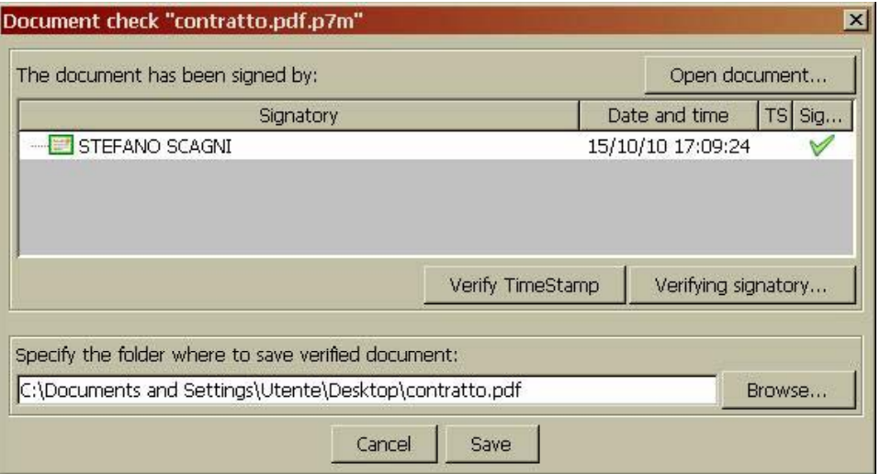
Тоон гарын үсэг зурсан болон шифрлэсэн файлыг шалгах, тайлах
Тоон гарын үсэг зурсан баримт бичигийг дараах аргуудаар шалгах юмуу задлан тайлж болно:
  Шалгах гэж буй файл дээрээ хоёр удаа товших;
  Windows Explorer цэсээс шалгах гэж буй файлаа сонгох;
  "Drag and drop“ буюу файлаа чирж оруулах;
  "verify" товчийг дарах
  Файлын цэсээс "verify" хийх зүйлээ сонгох.
Шалгасаны эцэст зүүн талд харуулсан цонх гарч ирнэ.

Slide 40
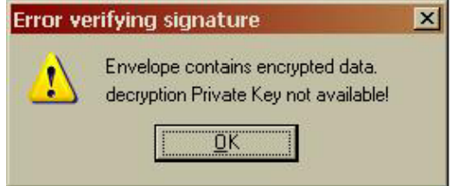
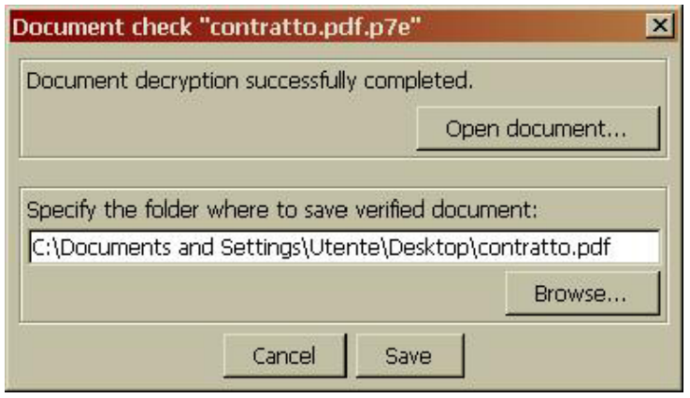
Тоон гарын үсэг зурсан болон шифрлэсэн файлыг шалгах, тайлах
Шифрлэсэн баримт бичигийг дараах аргуудаа задлан тайлж болно.
  Үндсэн цонх дахь "verify" товчийг дарах;
  Файлын цэсээс "verify" хийх зүйлээ сонгох;
  "Drag and drop“ буюу файлаа зорилтот талбарт чирж оруулах.
  Баримт бичиг дээрээ 2 удаа хурдан товших.
Үүний дараа токеноо залгаад зохих цэсээс “decrypt with File Protector" олж дарна.
Зөв хувийн түлхүүр сонгосон бол зүүн талын доод цонх гарч ирнэ. Хэрэв хамаарах хувийн түлхүүр олдоогүй бол зүүн дээд цонх гарч ирнэ.

Slide 41
ТООН ГАРЫН ҮСГЭЭР ШИФРЛЭХ
(Encrypt/Decrypt)
Хүлээн авагчийн нийтийн түлхүүр ашиглах шифрлэх
Өөрийн нийтийн түлхүүр ашиглан шифрлэх
Дараах төрлийн файлууд:
  Цахим гүйлгээ болон цахим тайлан
  PDF, Windows Office, Open Office файлууд
  Өгөгдлийн сангийн өгөгдөл, бичлэгүүд
  Зураг, видео бичлэг г.м бусад бүх төрлийн файл
  Э-мэйл, түүний хавсралтууд

Slide 42
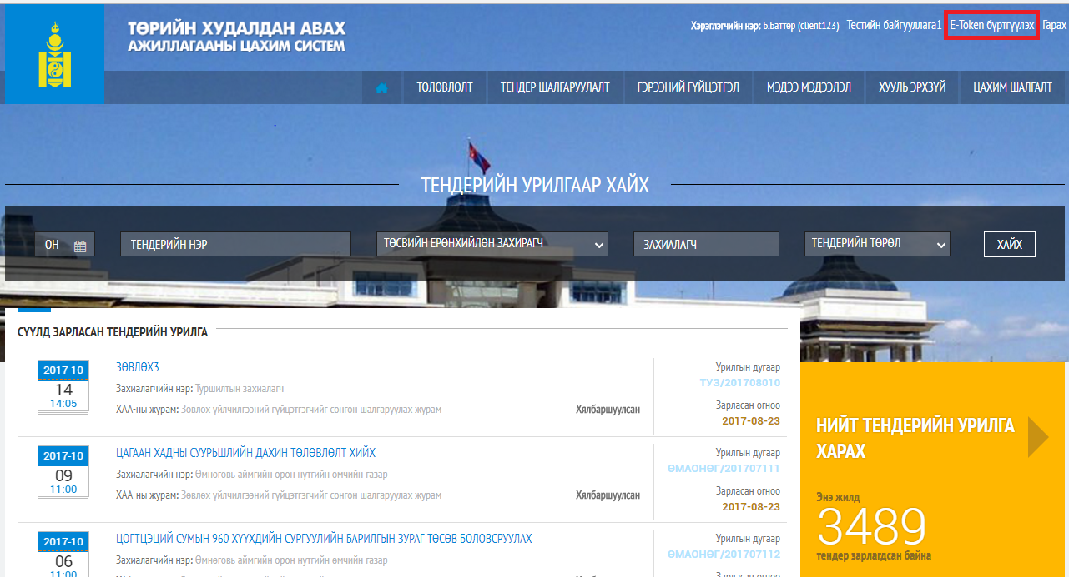
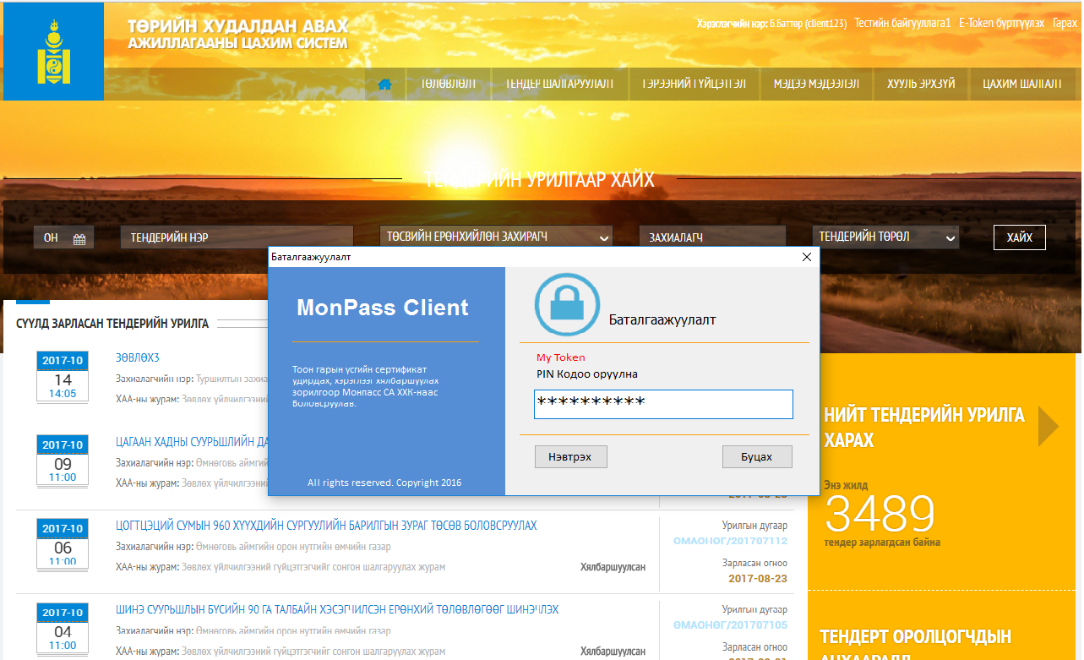
ТООН ГАРЫН ҮСГИЙН ГЭРЧИЛГЭЭГ
ЦАХИМ СИСТЕМД БҮРТГҮҮЛЭХ ЖИШЭЭ
Цахим хуудасны хэсэгт тоон гарын үсэг бүртгүүлэх гэсэн функц нэмэгдэнэ
1
E-Token Бүртгүүлэх товч дарсны дараа компьютерт залгасан э-токений ПИН кодыг оруулна
2

Slide 43
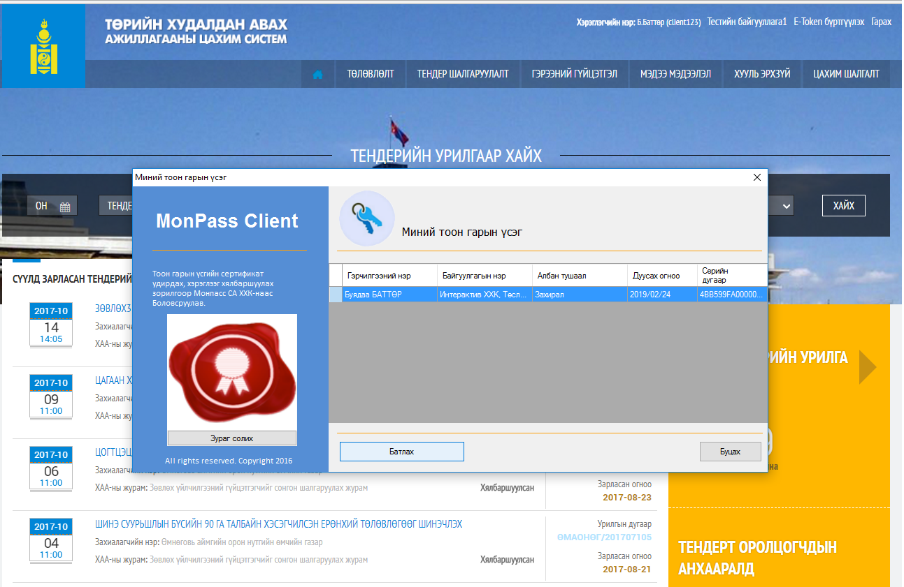
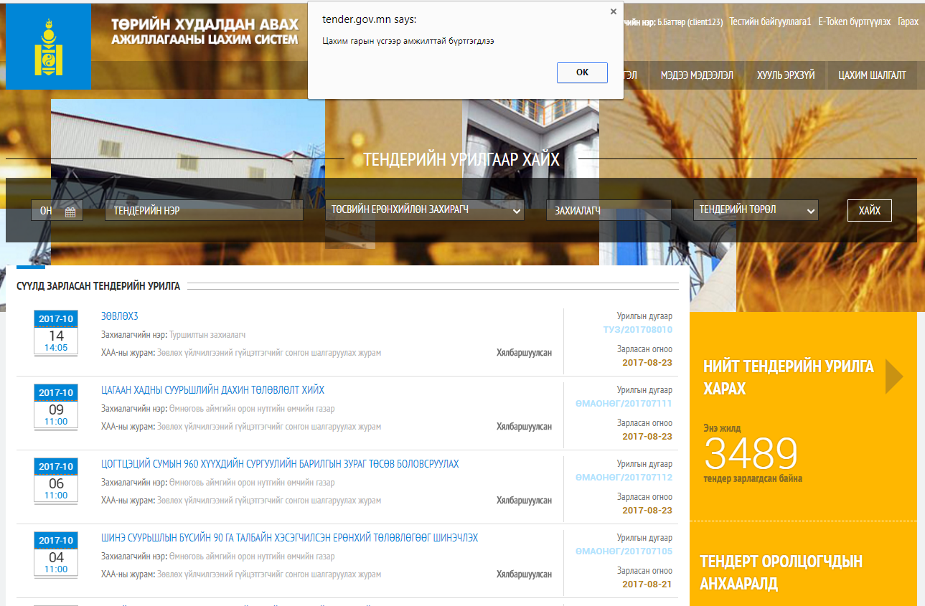
ТООН ГАРЫН ҮСГИЙН ГЭРЧИЛГЭЭГ ЦАХИМ
СИСТЕМД БҮРТГҮҮЛЭХ ЖИШЭЭ (үргэлжлэл)
Токенд бичигдсэн тоон гарын үсгүүдээс цахим системд бүртгүүлэх тоон гарын үсгийг сонгоно
3
Бүртүүлэх тоон гарын үсэг хүчинтэй мөн зохих мэдээлэл таарч байгаа тохиолдолд амжилттай хадгална
4

Slide 44
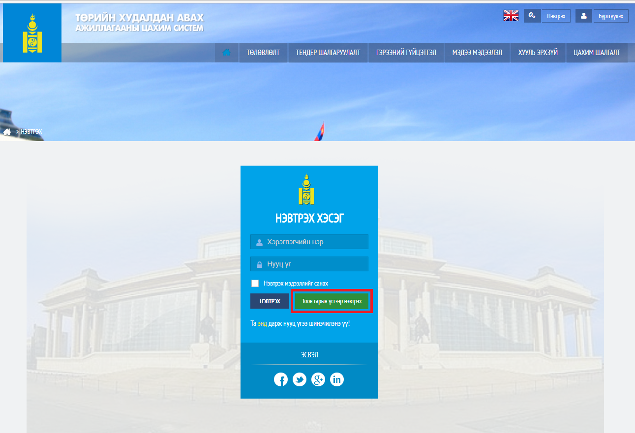
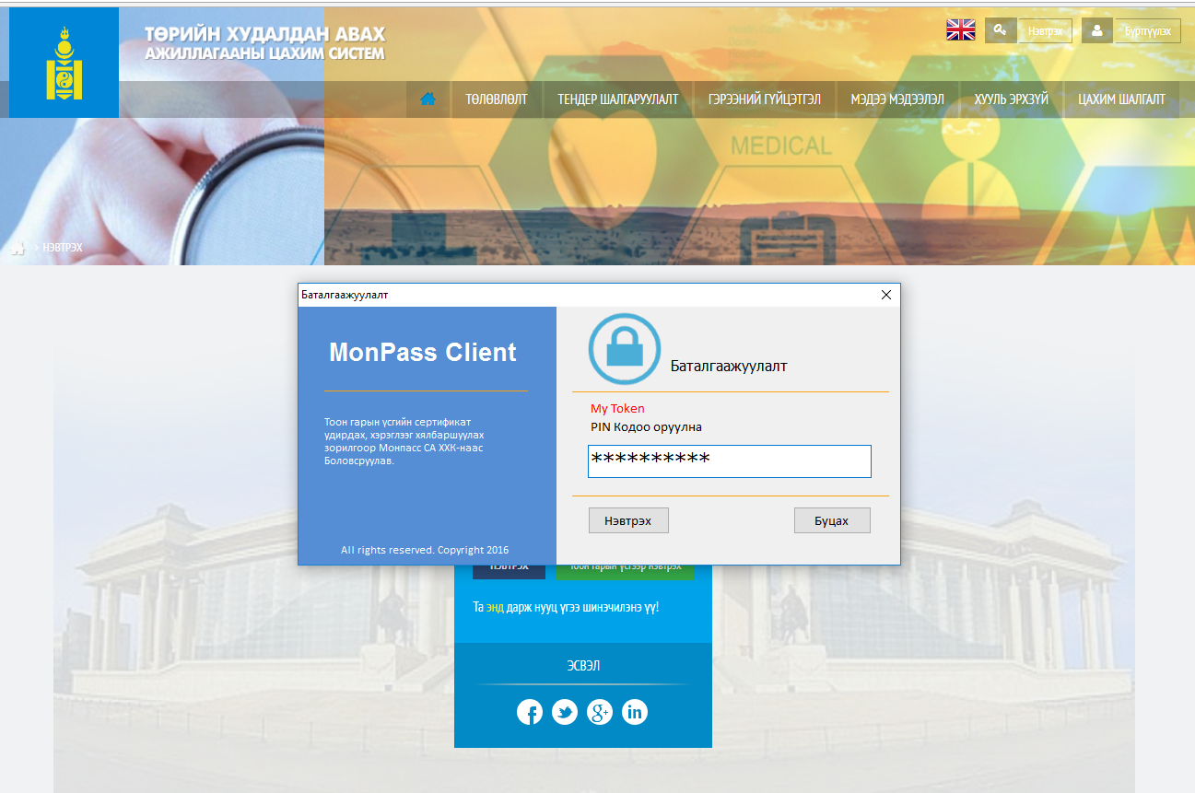
ТООН ГАРЫН ҮСЭГ АШИГЛАН
СИСТЕМД НЭВТРЭХ ЖИШЭЭ
Тоон гарын үсгээр нэвтрэх гэсэн товчийг цахим хуудсанд байршуулна
1
Компьютерт залгасан э-токений ПИН кодыг оруулна
2

Slide 45
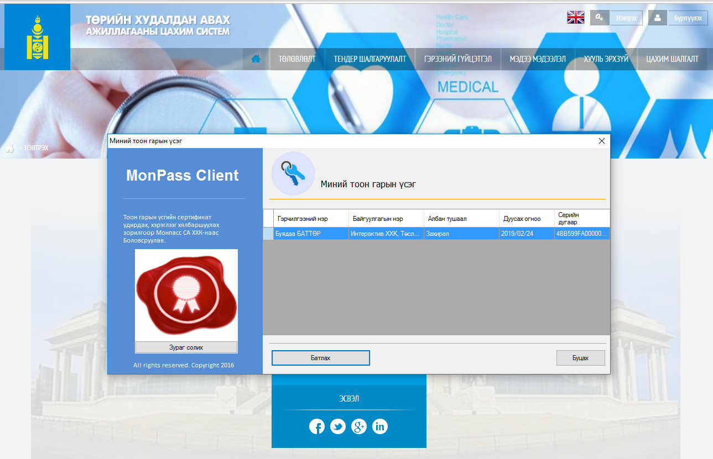
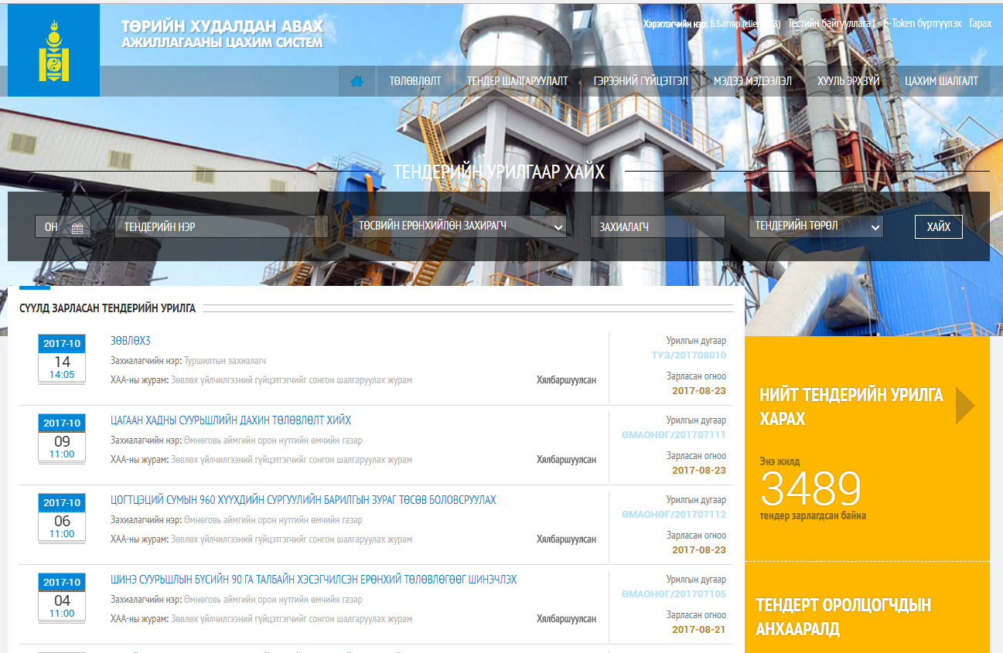
ТООН ГАРЫН ҮСЭГ АШИГЛАН
СИСТЕМД НЭВТРЭХ ЖИШЭЭ
Цахим системд нэвтрэх тоон гарын үсгийг сонгоно
3
Сонгосон тоон гарын үсэг хүчинтэй бол системд амжилттай нэвтрэнэ
4

Slide 46

АНХААРАЛ ТАВЬСАНД БАЯРЛАЛАА
info@monpass.mn
76113286, 1800-2535
www.monpass.mn

